Slide 1

Proiect de an – Analiza Datelor
Tema: Analiza Pieței Laptopurilor: Tendințe, Caracteristicii și Prețuri
Student: Oprea Enrico
Grupa: MI-211

Slide 2

Cuprins:
Introducere
Scopul studiului
Obiectivele cercetării
Problematica
Rezultate – Distribuția caracteristicilor
Rezultate – Impactul specifiațiilor tehnice
Rezultate – Modelele
Concluzii

Slide 3

Introducere:
În această prezentare, vom explora un subiect fascinant și extrem de relevant în lumea tehnologiei moderne: piața laptopurilor. Într-o epocă în care tehnologia digitală joacă un rol esențial în viața noastră cotidiană, laptopurile sunt mai mult decât simple dispozitive; ele sunt portaluri către lumea digitală, instrumente esențiale de lucru și de învățare, și, nu în ultimul rând, o expresie a preferințelor personale și a stilului de viață. Prin combinarea analizei statistice riguroase cu o înțelegere profundă a pieței, studiul nostru oferă perspective valoroase nu doar pentru consumatori, ci și pentru producătorii de laptopuri, ajutându-i să navigheze în peisajul complex al cererii și ofertei în era digitală.

Slide 4
Scopul studiului
Scopul principal al acestui studiu este de a analiza piața laptopurilor dintr-o perspectivă statistică și analitică, pentru a înțelege cum diferitele specificații tehnice influențează atât prețurile, cât și preferințele consumatorilor.
În detaliu, ne propunem să:
Analizăm Distribuția Prețurilor și Brandurilor: Înțelegem că prețul este un factor decisiv în achiziția unui laptop. Prin urmare, este esențial să explorăm cum variază prețurile între diferite branduri și modele și ce anume justifică aceste variații.
Evaluăm Impactul Specificațiilor Tehnice asupra Prețurilor: Specificațiile tehnice, cum ar fi capacitatea de memorie RAM, tipul de stocare și dimensiunea ecranului, sunt esențiale pentru funcționalitatea unui laptop. Vom explora cum aceste caracteristici se reflectă în structura de prețuri a diferitelor modele.
Identificăm Tendințele și Preferințele Consumatorilor: Este crucial să înțelegem ce caută consumatorii într-un laptop. Această înțelegere ne va permite să identificăm tendințele actuale și viitoare în piața laptopurilor.

Slide 5
Obiectivele cercetării
În demersul nostru de a descifra complexitățile pieței laptopurilor, ne-am stabilit obiective specifice care să ne ghideze cercetarea. Aceste obiective sunt concepute pentru a aduce o înțelegere profundă și nuanțată a diferitelor aspecte ale pieței.
Analiza Detaliată a Distribuției Prețurilor: Primul nostru obiectiv este de a analiza cum se distribuie prețurile în piața laptopurilor. Vrem să înțelegem intervalul de prețuri pentru diferite branduri și modele și să identificăm factorii care contribuie la variațiile de preț.
Investigarea Impactului Specificațiilor Tehnice asupra Prețurilor: Următorul pas este să examinăm cum specificațiile tehnice - cum ar fi capacitatea de stocare, tipul de procesor, dimensiunea ecranului și capacitatea de memorie RAM - influențează prețurile. Aceasta include analiza relațiilor dintre diferite specificații și modul în care acestea sunt valorificate pe piață.
Identificarea Tendințelor și Preferințelor Consumatorilor: De asemenea, dorim să explorăm tendințele curente și emergente în piața laptopurilor. Aceasta implică înțelegerea preferințelor consumatorilor în ceea ce privește specificațiile tehnice și caracteristicile, și cum acestea se schimbă în timp.
Evaluarea Modelelor Predictive și a Performanței lor: În final, ne propunem să evaluăm modelele predictive utilizate în analiza datelor, pentru a asigura acuratețea și relevanța concluziilor noastre.

Slide 6
Problematica
Care sunt cele mai populare branduri de laptopuri și caracteristicile asociate?
Cum variază prețul în funcție de brand, caracteristici și alte factori?
Există vreo corelație între preț și specificațiile tehnice ale laptopurilor?

Slide 7
Setul de date
Laptop: Numele laptopului.
Status: Starea laptopului (ex: nou, folosit).
Brand: Marca laptopului.
Model: Modelul laptopului.
CPU: Procesorul laptopului.
RAM: Memoria RAM a laptopului (în GB).
Storage: Spațiul de stocare al laptopului (în GB).
Storage type: Tipul de stocare (ex: SSD, HDD).
GPU: Unitatea de procesare grafică.
Screen: Dimensiunea ecranului (în inci).
Touch: Dacă ecranul este tactil sau nu.
Final Price: Prețul final al laptopului.

Slide 8
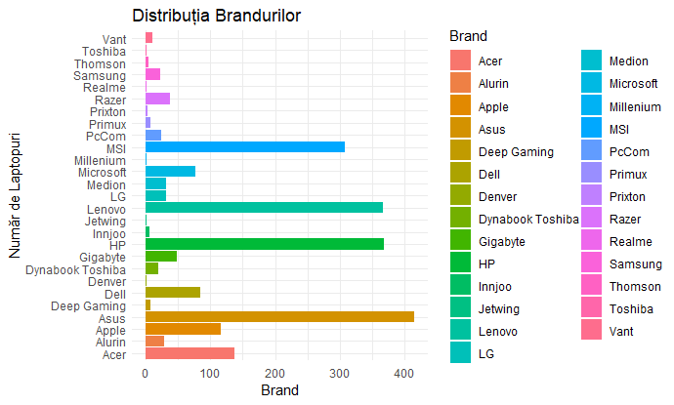
Rezultate – Distribuția caracteristicilor

Slide 9
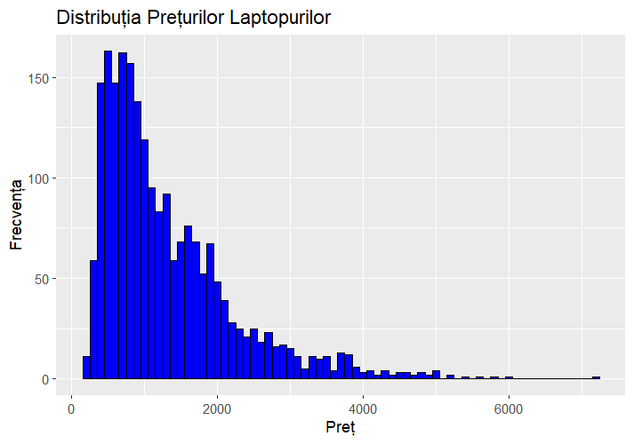
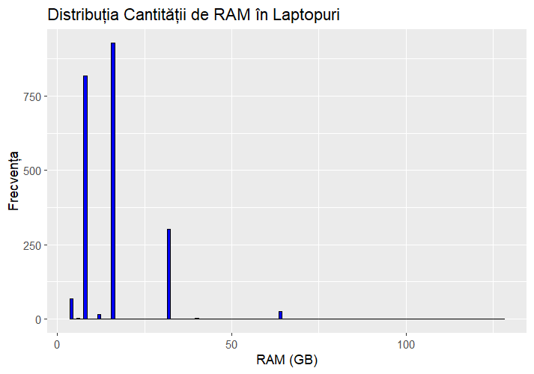
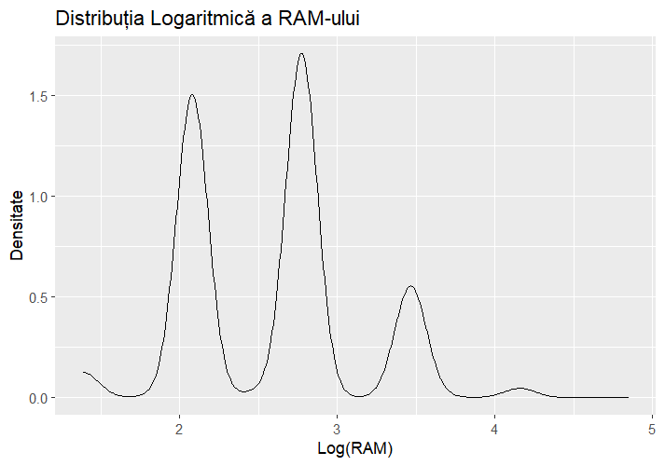

Slide 10
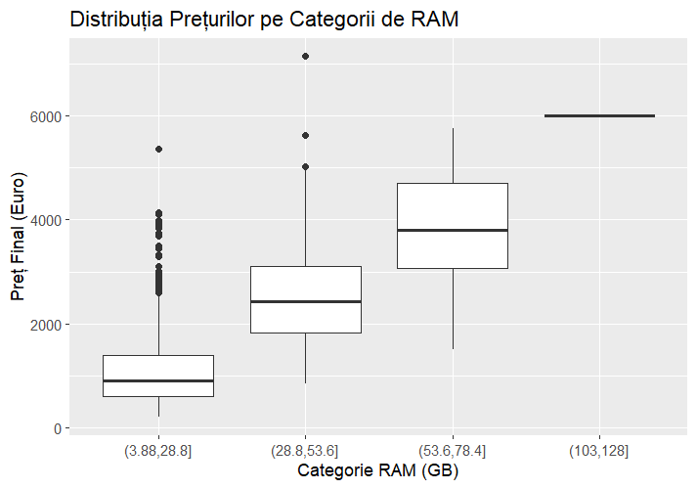
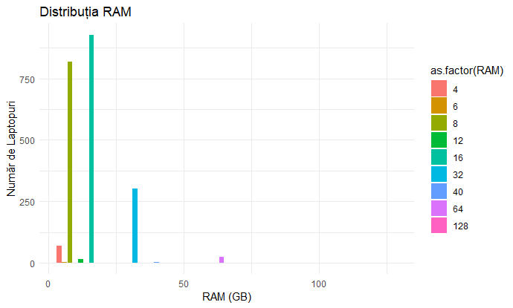

Slide 11
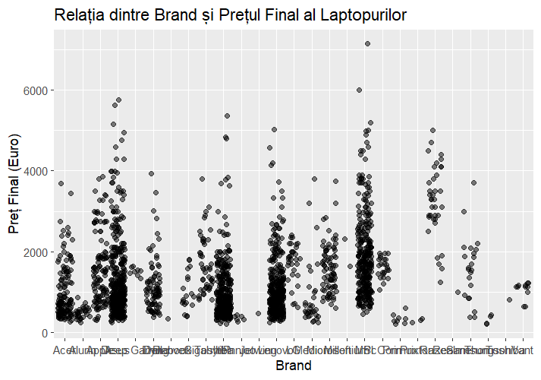

Slide 12
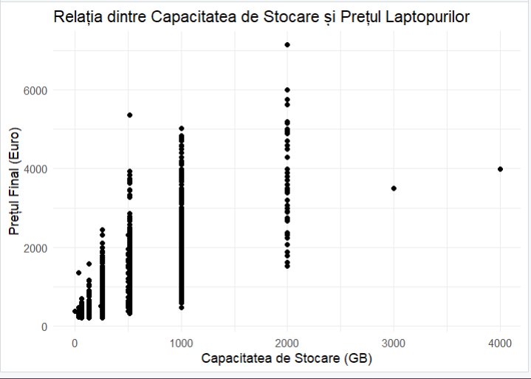
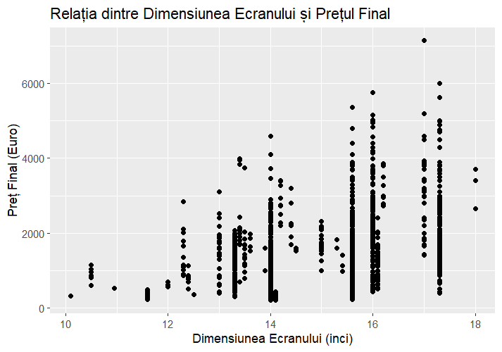
Rezultate – Impactul specificațiilor tehnice

Slide 13
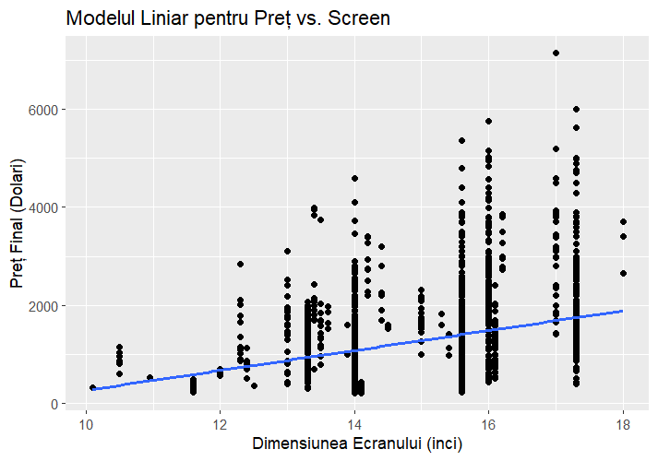
Modelele

Slide 14
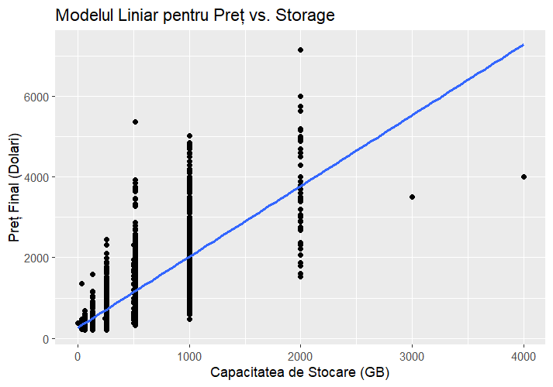

Slide 15
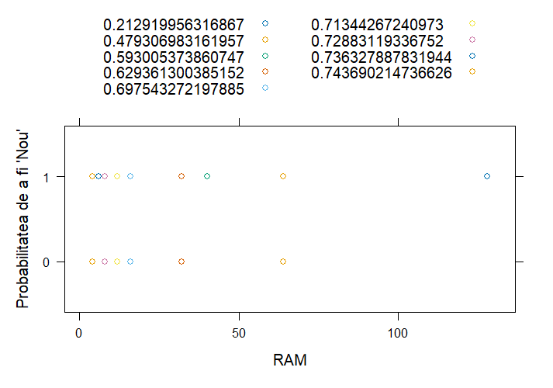

Slide 16
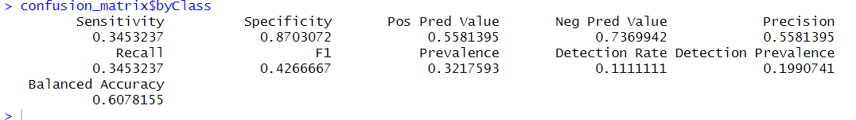
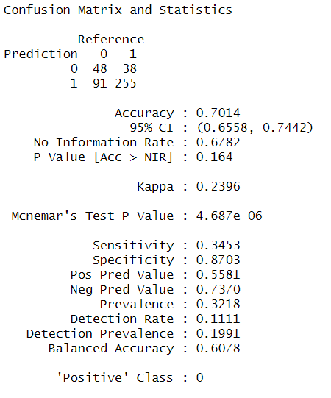
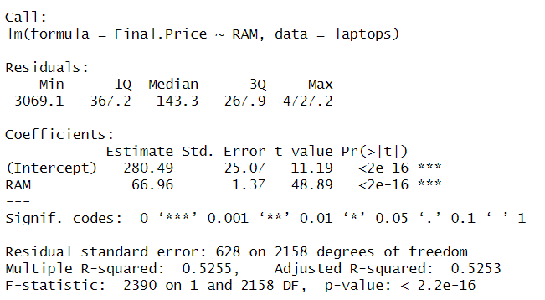
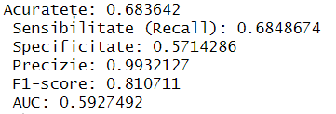


Slide 17
Concluzii
În încheiere, acest studiu ne-a oferit o perspectivă profundă asupra pieței laptopurilor, subliniind cum specificațiile tehnice influențează prețurile și preferințele consumatorilor. Am identificat tendințe importante, cum ar fi predominanța anumitor branduri și preferința pentru tehnologii avansate de stocare și capacități mai mari de RAM, care reflectă evoluția continuă a cerințelor consumatorilor.
Analiza noastră evidențiază importanța unei abordări bazate pe date în înțelegerea pieței, oferind insight-uri valoroase pentru consumatori și producători. Pentru consumatori, acest studiu oferă o bază pentru a face alegeri informate. Pentru producători, rezultatele indică direcții pentru inovație și adaptare la cerințele pieței.

